Slide 1
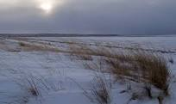
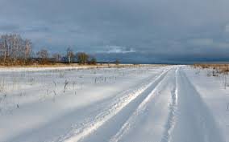
Зимней тропинкой по следу

Slide 2
В начале были книги….
Я прочитал книги о животных В. Бианки. Е. Чарушина И я понял, что животные это важная часть природы. Они ведут скрытый образ жизни. Чтобы их изучать надо много знать. Поэтому я решил начать изучать родной край, его природу.

Slide 3
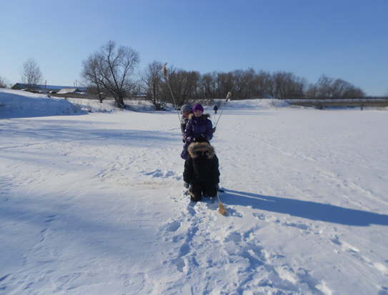
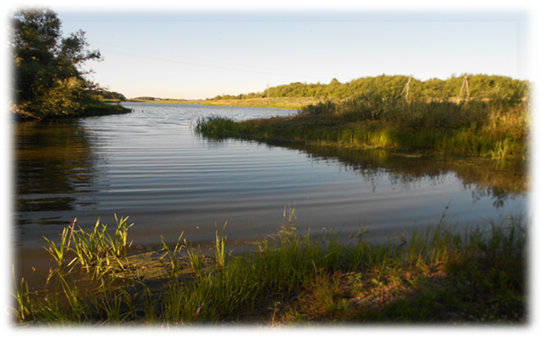
Ах, эти милые просторы, Вода прозрачная до дна. И даль полей, лесов узоры - Родная сердцу сторона
Наше село Кипцы входит в состав Екатериновского района, Отличительной чертой нашей местности является разнообразный рельеф- равнины, холмы и многочисленные овраги. На месте некоторых были обустроены пруды. Пруд Михайловский, Галушкин, Белая Круча, Блюдце – образуют « Голубое ожерелье» вокруг моего села.

Slide 5
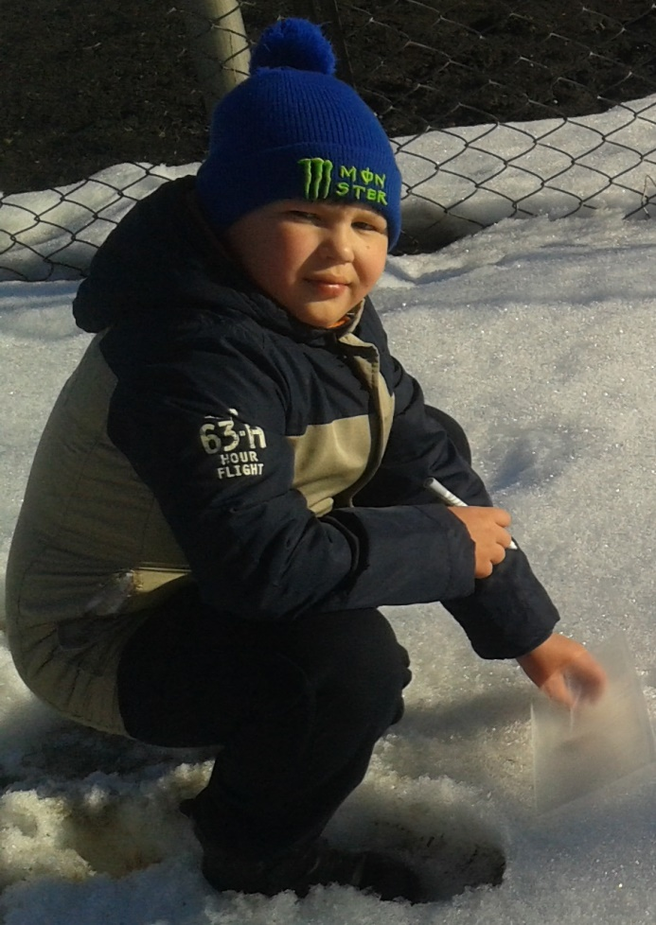
Цель моей работы Узнать больше о своей местности и о животных обитающих в ней по их следам.
Задачи: 1Изучить литературу, расспросить взрослых о интересных уголках в окрестностях села; животных нашей местности; их следах .
2.Выяснить, какую информацию о животном или птице могут содержать оставленные ими следы.
3. Начать изучать животных , живущих в окрестностях с. Кипцы.
4.Сделать лепбук о обитателях окрестностей с. Кипцы

Slide 6
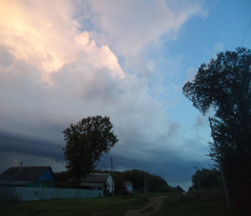
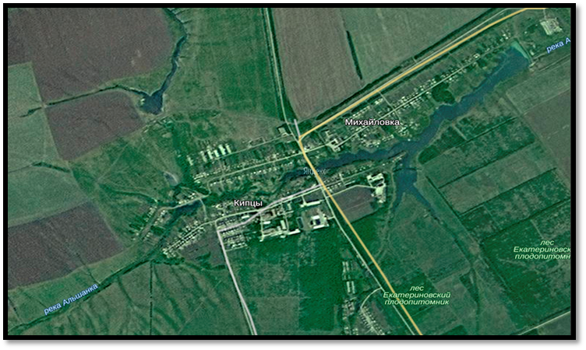
Гипотеза исследования:
Изучение встреченных следов в окрестностях села поможет узнать о животных родного края больше.
Окрестности
села
Кипцы
Аэрофотоснимок окрестностей с.Кипцы

Slide 7
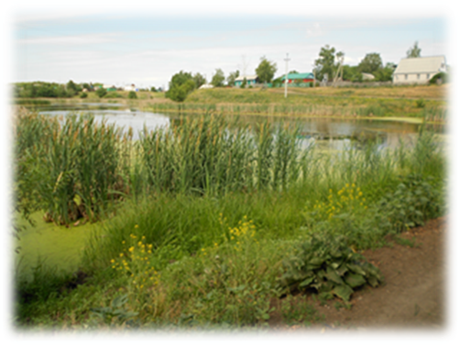
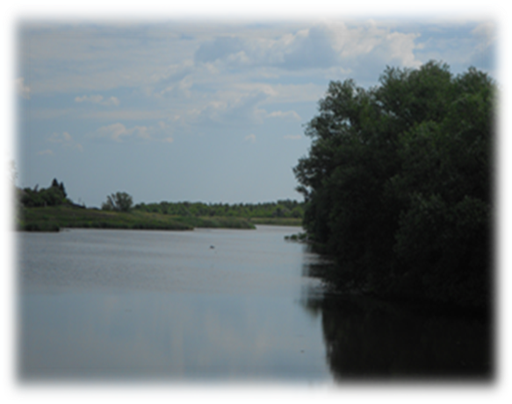
Практическое значение работы:
1.Полученный материал может быть использован на уроках окружающего мира и на классных часах моими педагогами.
2. Я смогу сам рассказывать о своих наблюдениях для привлечения внимания к изучению природы моего края.

Slide 8
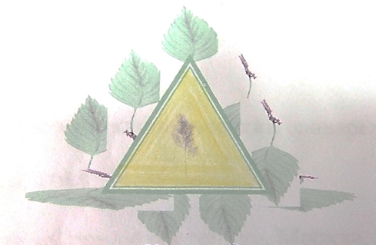
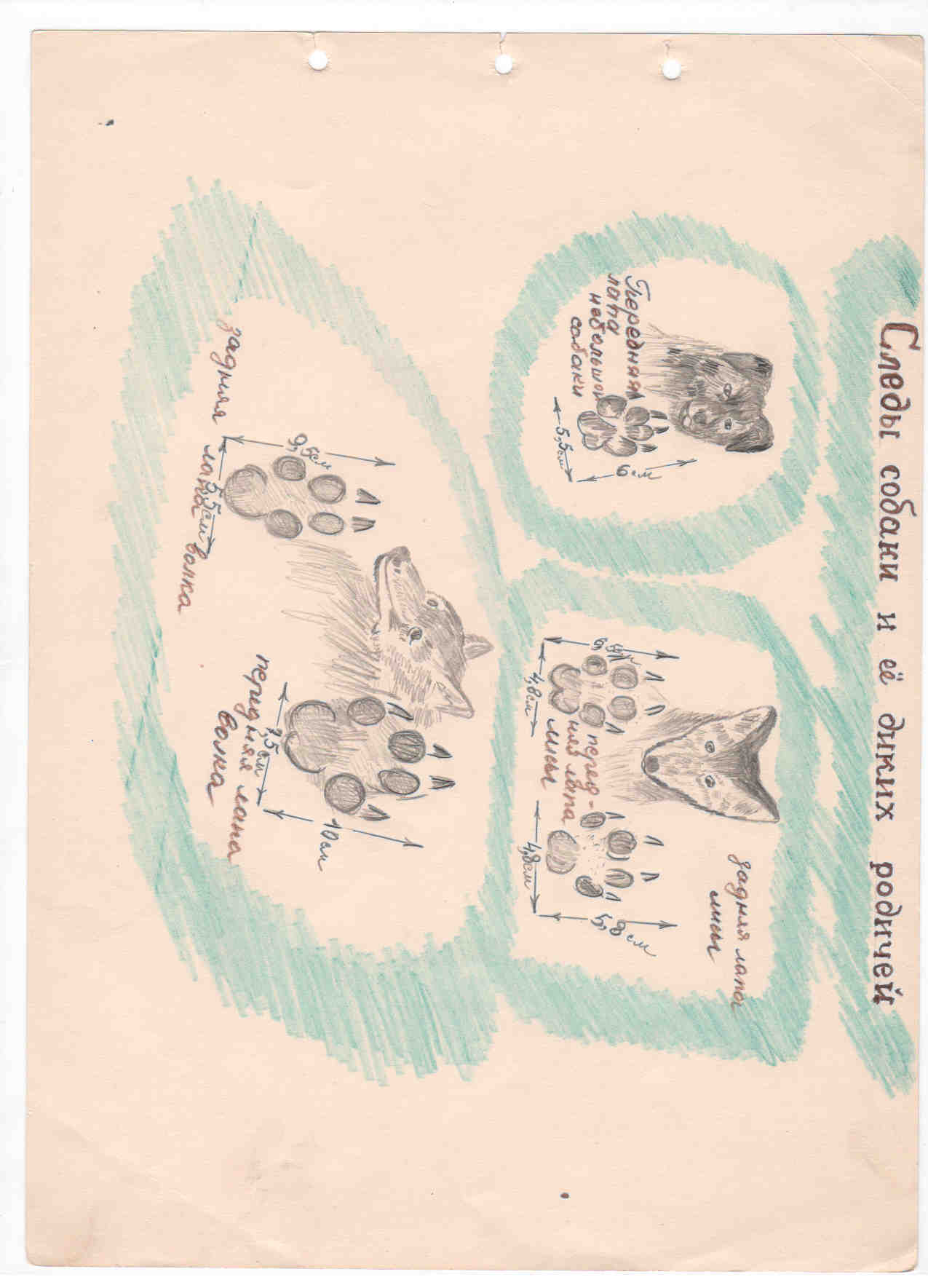
Название нашей территории происходит от названия степного злака –кипчак. Существует герб моего села.Он придуман школьными краеведами- учащимися в60- годы еще в прошлом веке.

Slide 9
Для разгадывания тайной жизни зверей надо изучить следы их жизни
Это могут быть отпечатки лап на снегу, песке, следы от крыльев на снегу;
следы, связанные с кормежкой: остатки пищи, раскопанные норы мышей , разрытая земля,
следы, связанные с убежищем: гнезда, норы, лунки ночующих под снегом птиц, лежки;
следы, связанные с жизненными отправлениями: скопления помета , следы линьки, сброшенные рога;
следы, связанные с общением животных между собой (следы): метки на стволах деревьев, царапины на земле.

Slide 10
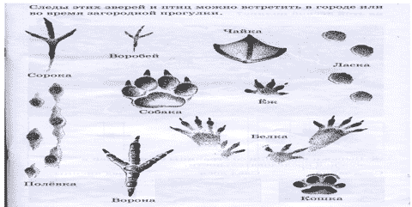
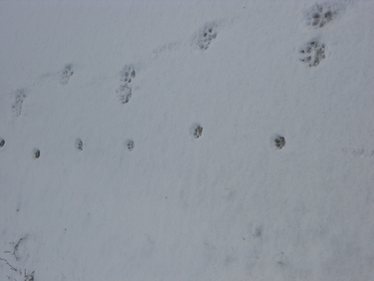
Мои наблюдения
Я решил найти изображения следов животных в Интернете, скачать себе такую картинку, чтобы потом свериться с этими изображениями и определять , чьи следы мне встретятся.

Slide 11
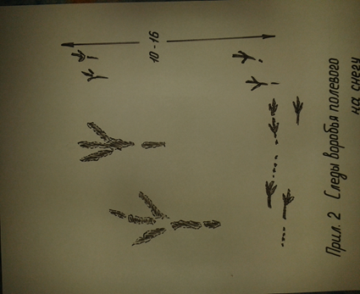
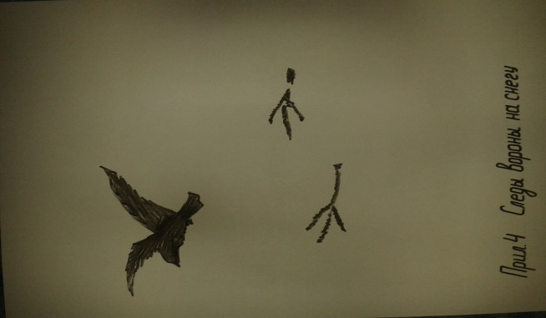
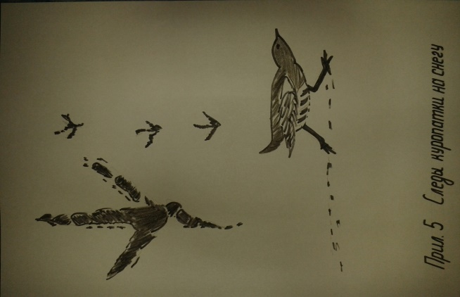
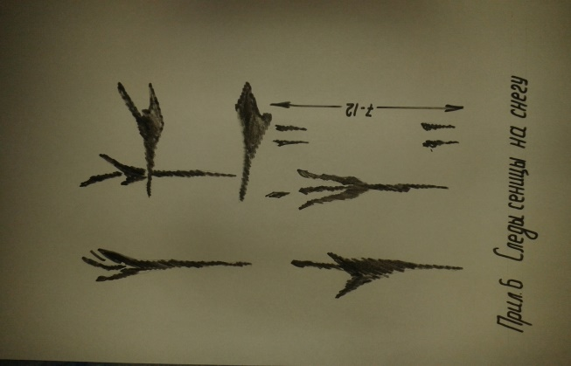
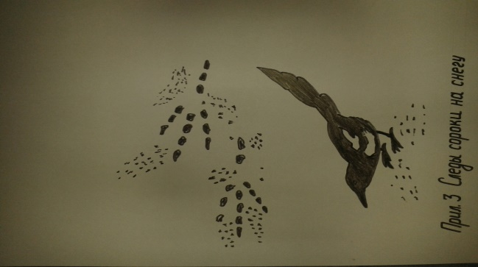
И вот после хорошего снегопада мы с дедушкой отправились за село. Я взял блокнот и карандаш.
Следов на снегу не очень много. Мы внимательно рассматриваем обнаруженные следы.

Slide 12
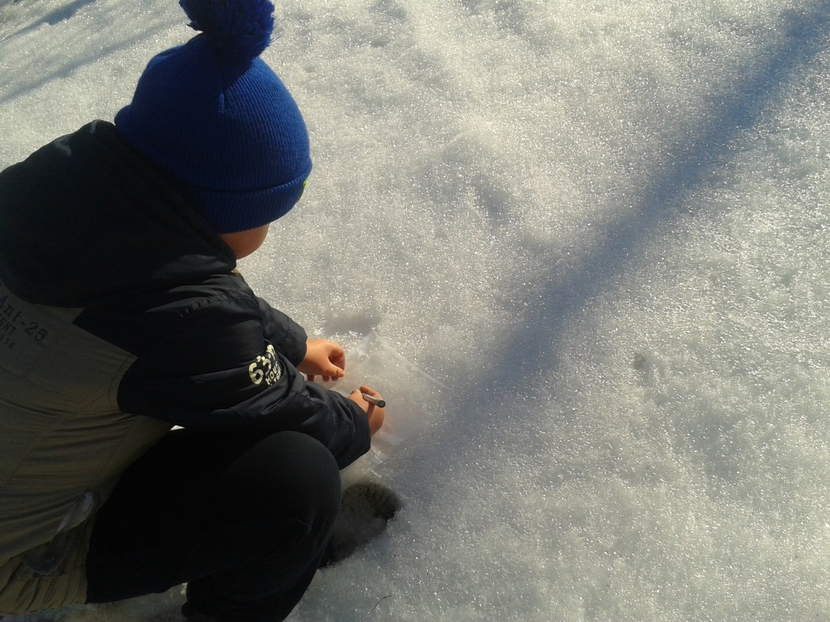
Мои рисунки
Научиться читать книгу природы, в частности «книгу» следов, можно только запомнив «буквы» — отпечатки лап животных. Для этого совсем не обязательно уметь рисовать — достаточно взять с собой несколько пластинок оргстекла или толстой прозрачной пленки и фломастер.

Slide 13
Заключение.
Все намеченные задачи по выполнению исследовательской работы выполнены. Удалось изучить следы жизнедеятельности некоторых животных и птиц. Я научился распознавать следы некоторых обитателей окрестностей села Кипцы.Я узнал много интересного о своем селе.
фото

Slide 14
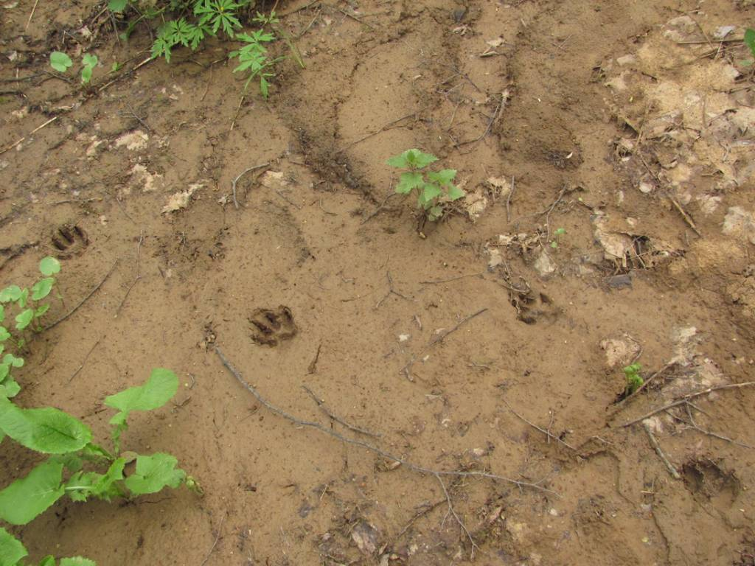
Мои планы
Думаю летом , как я узнал из литературы , я сделаю грязевые или песочные "альбомы".

